Slide 1
Lync Mobiel

Slide 2
Wat kun je met Lync Mobiel?
Contactpersonen toevoegen (binnen Nordwin College)
Chatten met de hele groep of met één deelnemer
Telefonisch vergaderen
Video gesprek starten
Kijken of er een vergadering gepland is
Email bericht sturen naar contactpersoon/contactpersonen

Slide 3
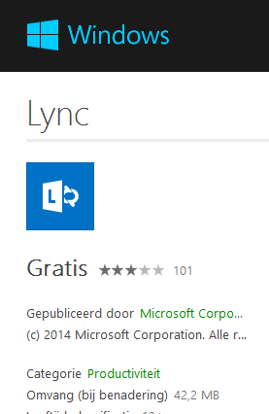
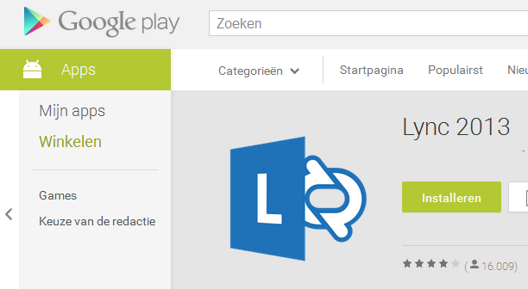
Hoe kom je aan de Lync app?
Smartphone met:
Camera
Microfoon
Gratis te downloaden van ‘app stores’ Android, Apple en Windows
De app heeft een gunstige beoordeling!

Slide 4
Aanmelden
Gebruik je Nordwin account:
Nw (roostercode)
Wachtwoord
Zorg dat ‘Mijn wachtwoord opslaan’ ingesteld staat
Meld je aan…

Slide 5
Aanmelding
Eerste keer kan even tijd kosten…
Zorg voor goede Wi-Fi of 4G bij eerste aanmelding

Slide 6
Zo ziet Lync mobiel er uit:
Van boven naar beneden:
Zoekvenster contactpersonen
Alle medewerkers Nordwin College zijn vindbaar…
Mappen met contactpersonen
Snel menu om direct te kunnen communiceren

Slide 7
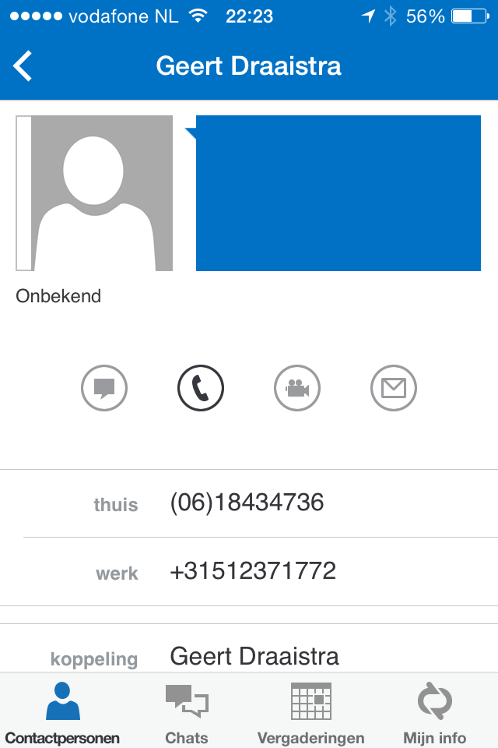
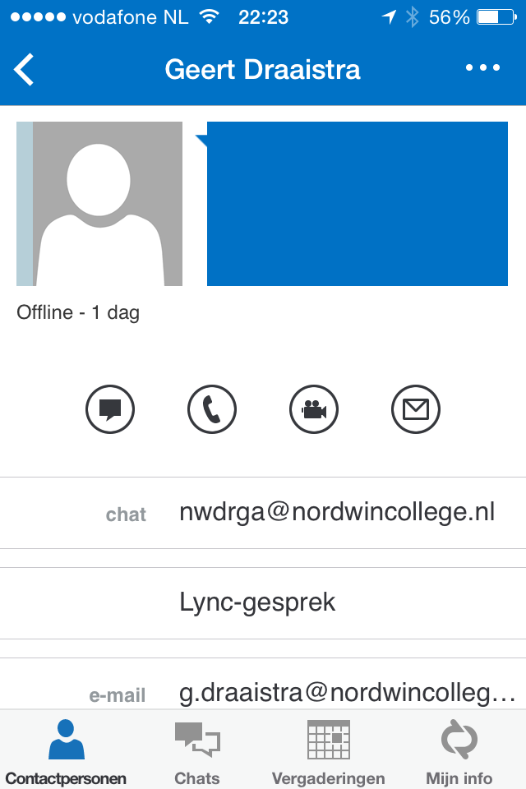
TIP voor zoeken naar contactpersonen:
Personen staan 3 keer in het systeem, kies het adres geschikt voor ‘Lync-gesprek’
Deze is goed:
Deze is fout:
?

Slide 8
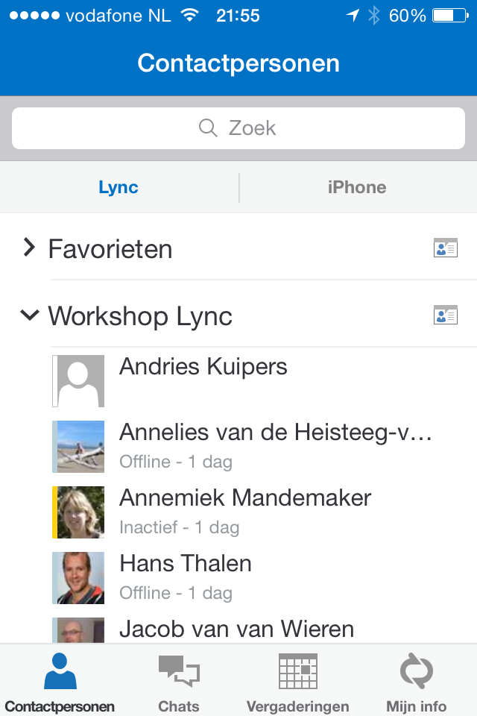
Mappen Favorieten en groepen
Contactpersonen kun je via zoekvenster opslaan in Favorieten
Ingedeeld bij een groep? Dan staat de groepsmap klaar (hier Workshop Lync)
Klik op titel van de map en je ziet de deelnemers

Slide 9
Sessie starten:
Scherm voor sessie met 1 contactpersoon:
Per groep of per persoon:
Als je met de hele groep een sessie wilt starten klik je op het icoontje naast groepsnaam
Als je met één contactpersoon of groepsdeelnemer een sessie wilt beginnen klik je op de naam

Slide 10
Wat is er mogelijk?:
Voorbeeldscherm voor sessie met 1 contactpersoon:
Per groep en per persoon:
Chatten
Telefoneren
Videogesprek
E-mail sturen
Dus: Per groep kun je samen telefonisch vergaderen of een videogesprek voeren

Slide 11
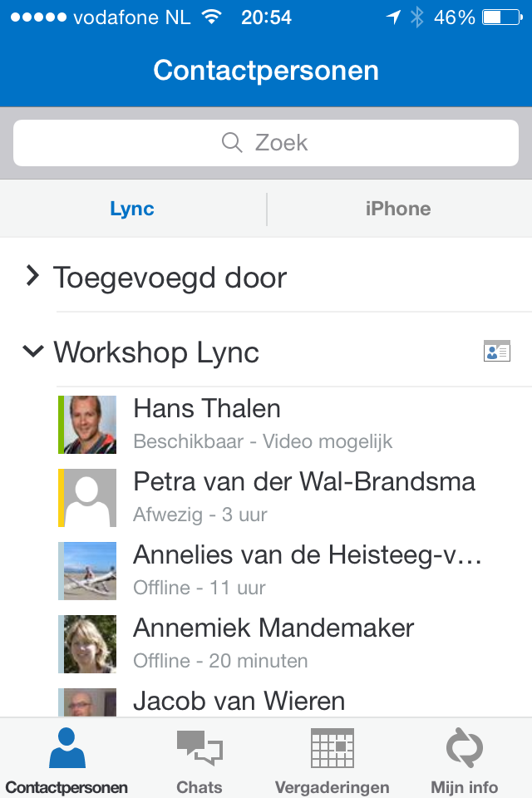
Hoe kun je zien of iemand ‘Beschikbaar’ is (1)?
In Groepsmap:
Groen = Beschikbaar
Geel = Afwezig
Grijs = Offline

Slide 12
Hoe kun je zien of iemand ‘Beschikbaar’ is (2)?
Communicatievensters:
Klik op contactpersoon en je ziet status in communicatievenster:
Chatvenster:
Grijs = Offline
Groen = Beschikbaar
Let ook op signalen:
1 contactpersoon beschikbaar

Slide 13
Hoe ziet een chat er uit?
Zelfde als alle bekende chatkanalen
Dus leerlingen voelen zich er in thuis
Met Lync echter meer mogelijk zoals samen telefoonvergadering of video vergadering

Slide 14
Video vergadering
Zorg dat camera en microfoon aan staan (is voor mobiele apparaten al standaard)
Camera standaard alleen beschikbaar met Wifi..
Via ‘Mijn info’ is dit aan te passen
Camera Hans staat niet aan!

Slide 15
Mijn info voor instellingen
Bij Mijn info kun je:
Een opmerking plaatsen in de tekstballon
De status aanpassen
De opties aanpassen

Slide 16
Mijn status
Via ‘Mijn info’ kun je de status van het moment instellen:
Beschikbaar
Bezet
Niet storen
Zo terug
Niet op het werk
Als afwezig weergeven

Slide 17
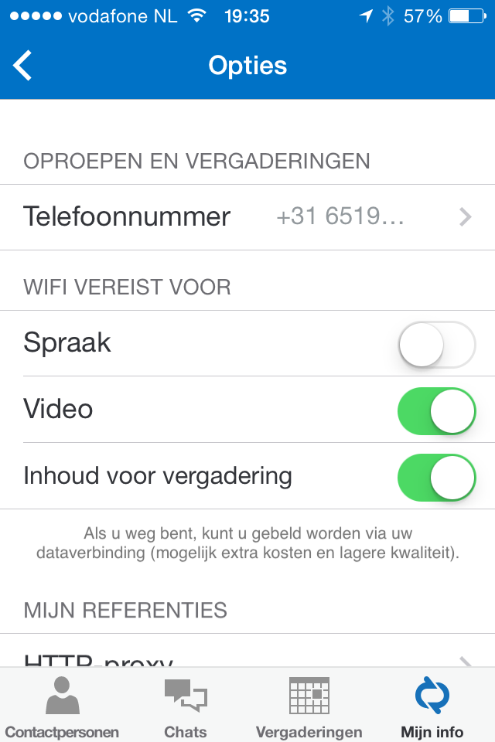
Opties instellen
Spraak uitgezet i.v.m. telefonisch vergaderen alleen met Wi-Fi:
Je kunt ook de profielfoto’s uit of inschakelen:
Via ‘Mijn info’ kun je bij de ‘Opties’ komen
LET OP: Standaard staat ‘Spraak en video’ op: ‘Wifi vereist’
Als je een goede 4G verbinding hebt kun je spraak en/of video uitvinken (let op je databundel).

Slide 18
Agenda voor vergaderen
Wanneer je in Outlook een vergadering hebt gepland, staat het ook in de app!

Slide 19
Veel succes met Lync!!
Ondersteuning nodig:
Arrangement Communiceren met Lync
http://maken.wikiwijs.nl/57596/Communiceren_met_Lync
Voor workshop/training: Neem contact op met je i-coach elo@nordwincollege.nl

